Slide 1


Générer un dossier de subvention en 30 minutes avec ChatGPT
par XAIAHUB

Slide 2

Objectif
Apprendre à utiliser l'intelligence artificielle
Apprendre à utiliser l'intelligence artificielle pour structurer et rédiger rapidement un premier brouillon de dossier de subvention associatif, sans expertise technique.

Slide 3





Pourquoi utiliser ChatGPT pour un dossier de subvention ?
Gagner du temps
Produire un premier brouillon en 30 minutes au lieu de plusieurs jours.
Surmonter le syndrome de la page blanche
Partir d'une base solide.
Structurer clairement son dossier
Structurer clairement son dossier dès le début.
Améliorer la qualité rédactionnelle
Améliorer la qualité rédactionnelle sans recruter un expert.

Slide 4
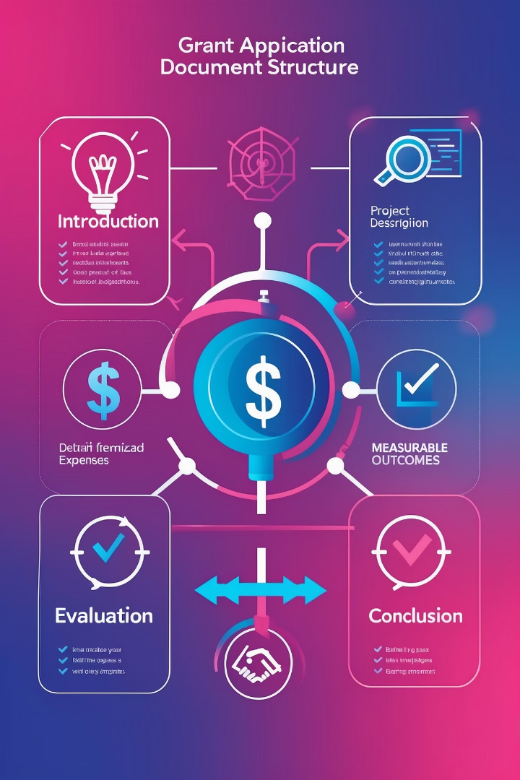
Les étapes pour générer un dossier efficacement
Section
Objectif
Présentation de l'association
Présenter votre mission, vos actions principales.
Description du projet
Décrire l'action pour laquelle vous sollicitez un financement.
Contexte et besoins
Expliquer pourquoi ce projet est nécessaire, chiffres et données à l'appui.
Objectifs et résultats attendus
Préciser les résultats mesurables visés.
Budget prévisionnel
Montrer comment les fonds seront utilisés.
Méthode d'évaluation
Définir comment vous évaluerez le succès du projet.

Slide 5





Préparer les données nécessaires
Description de l'association
Grandes lignes du projet
Éléments de contexte et de besoin
Quel problème votre projet résout
Résultats chiffrés visés
Estimation rapide du budget

Slide 6





Utiliser des prompts efficaces avec ChatGPT
Générer un plan de dossier
"Propose-moi un plan structuré pour une demande de subvention visant à organiser des ateliers éducatifs pour enfants défavorisés."
Rédiger une partie du dossier
"Rédige la section 'Contexte et besoin' pour un projet de création d'une épicerie solidaire."
Créer un budget prévisionnel
"Peux-tu générer un tableau de budget pour un projet de distribution alimentaire à 150 familles sur 6 mois ?"
Reformuler et clarifier un texte
"Rends ce texte plus clair et impactant : [copier-coller votre texte]."
Astuce : commencez avec un prompt large, puis affinez en posant des questions complémentaires si besoin.

Slide 7

Vérifier et ajuster les textes générés
Relisez chaque section
Examinez attentivement le contenu généré par l'IA pour chaque partie du dossier.
Corrigez les incohérences éventuelles
Identifiez et modifiez les informations qui ne correspondent pas à votre projet.
Ajoutez des données réelles et précises
Complétez avec des chiffres et informations spécifiques à votre association.
Adaptez le style si nécessaire
Modifiez le ton pour mieux coller à votre identité associative.
Important : ChatGPT propose une base. Votre valeur ajoutée est d'humaniser et personnaliser le texte !

Slide 8










Bonnes pratiques pour un dossier efficace
Utilisez des chiffres
Impact prévisionnel, nombre de bénéficiaires, pourcentages d'amélioration.
Restez factuel et précis
Évitez les formules vagues.
Soyez synthétique
Un financeur doit comprendre rapidement l'essentiel.
Anticipez les questions
Qui est concerné, comment le projet sera évalué, pourquoi il est prioritaire.
Soignez la forme
Structure logique, paragraphes aérés, titres clairs.

Slide 9






Exemple d'enchaînement d'utilisation de ChatGPT
Générer le plan
Prompt : "Peux-tu me proposer un plan détaillé pour une demande de subvention en soutien scolaire dans les quartiers prioritaires ?"
Rédiger la présentation de l'association
Prompt : "Rédige une courte présentation d'une association qui agit pour la réussite scolaire des jeunes défavorisés."
Écrire le contexte et les besoins
Prompt : "Explique en 150 mots pourquoi il est essentiel d'intervenir dans les quartiers prioritaires pour réduire l'échec scolaire."
Formuler les objectifs et résultats attendus
Prompt : "Écris trois objectifs concrets pour un projet de soutien scolaire, avec des indicateurs de mesure."
Produire un budget prévisionnel
Prompt : "Fournis un exemple de budget prévisionnel pour un projet de tutorat de 6 mois auprès de 100 enfants."
Finaliser avec l'évaluation de l'impact
Prompt : "Rédige une méthode simple pour évaluer l'efficacité du projet de tutorat sur 1 an."

Slide 10






Résumé
Construire une base solide
En moins de 30 minutes
Structurer vos idées rapidement
Éviter de partir d'une page blanche
Optimiser votre temps
Se concentrer sur la personnalisation et l'ajustement

Slide 11




Prêt pour votre premier essai ?
Lancez ChatGPT
Donnez un premier prompt
Complétez votre plan de dossier
Étape par étape
Ajustez et personnalisez
Votre brouillon
Votre premier dossier de subvention "express" est à portée de main !

